Slide 1
Léčba těžkého refrakterního eozinofilního astmatu
MUDr. Ondřej Kudela, Plicní klinika, FN Hradec Králové
Celostátní konference NCTA
Praha 06.06.2018

Slide 2
Th2 imunitní mechanismy uplatňující se u astmatu
Wenzel S., Nature Medicine, 2012

Slide 3
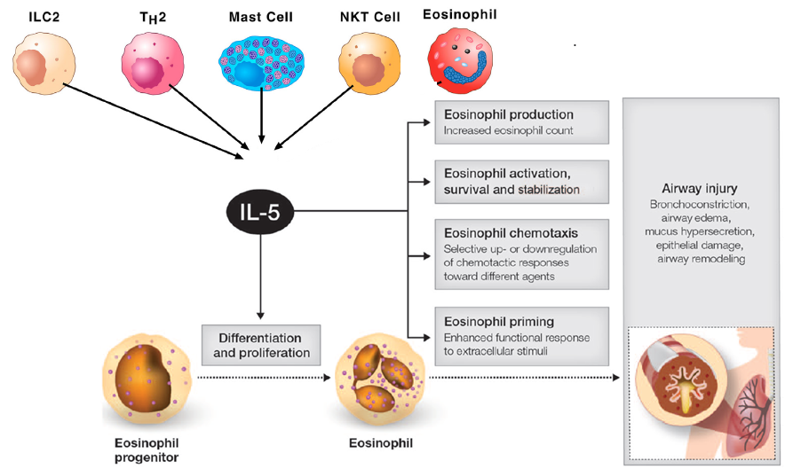
Buněčné zdroje a funkce IL-5

Slide 4
Úloha eozinofilů v patogenezi astmatu
Class of molecule | Examples of biological effects^{1,3}
Enzymes | Tissue remodelling Histamine release by mast cells
Toxic proteins | Kill parasites and damage tissues
Cytokines | Cause eosinophil growth and activation
Chemokines | Recruitment of immune cells to the site of inflammation
Lipid mediators | Contraction of airway smooth muscle Increased mucus production Activation of immune cells
Eosinophil
Secretion of inflammatory factors
1. Janeway CA Jr, Immunobiology: The Immune System in Health and Disease, 5th edition. 2001;
2. Rosenberg HF, Nat Rev Immunol 2013
3. Lambrecht BN, Nat Immunol 2014

Slide 5
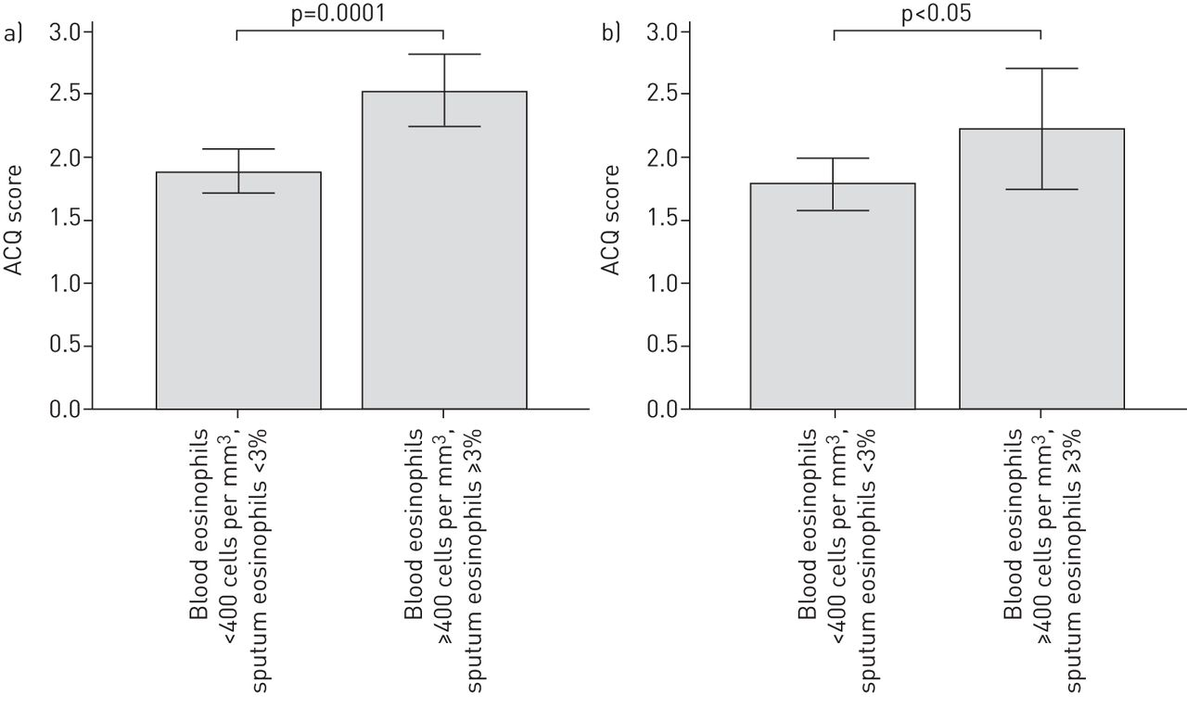
AsthmaKontrola astmatu a eozinofilie sputa a periferní krve
Control Questionnaire (ACQ) score, MCID 0.5 bodu
Retrospective
Prospective
Schleich F., Eur Respir J 2014
Notes:
Asthma Control Questionnaire (ACQ) score according blood and sputum eosinophil count. The presence of both local and systemic eosinophilic inflammation was associated with lower asthma control in the a) retrospective (n=508) and b) prospective cohort (n=250). Data are presented as mean±sem.

Slide 6
Plicní funkce a eozinofilie sputa a periferní krve
Schleich F., Eur Respir J 2014

Slide 7
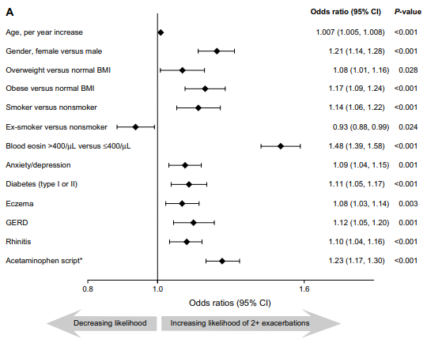
Akutní exacerbace a eozinofilie
Predicting frequent asthma exacerbations using blood eosinophil count and other patient data routinely available in clinical practice.
Price D., Journal of Asthma and Allergy, 2016

Slide 8
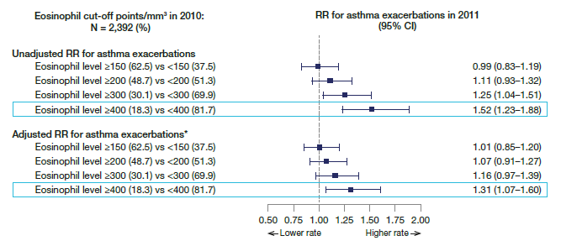
Akutní exacerbace a eozinofilie
High blood eosinophil count is a risk factor for future asthma exacerbations in adult persistent asthma
Zeiger RS, J Allergy Clin Immunol Pract 2014

Slide 9
Akutní exacerbace a eozinofilie sputa a periferní krve
Schleich F., Eur Respir J 2014

Slide 10
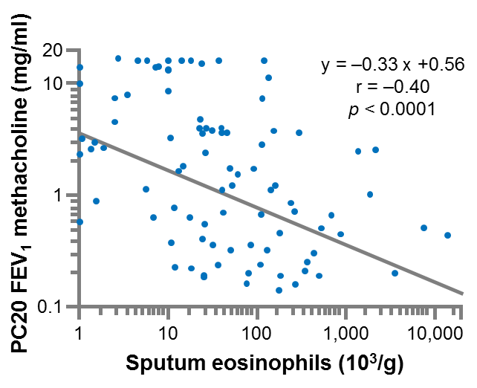
Eosinofily a plicní funkce
zvýšený počet eozinofilů ve sputu je asociován se zhoršením plicních funkcí (FEV1),
měřeným při bronchoprovokačních testech
FEV₁ = forced expiratory volume in 1 second.
1. Louis R, et al. Allergy 2002; 57:907–912.
Notes:
In addition to tissue remodelling, elevated lung eosinophils are associated with decreased FEV₁, an indicator of lung function, when assessed by bronchial hyperresponsiveness tests

Slide 11
Fenotyp eosinofilního astmatu
rozvoj v dospělosti
často těžké astma (až 50% těžkých astmatiků)
zvýšený počet eozinofilů v periferní krvi (≥4% or ≥400/mm³)¹
atopie nepřítomna, nebo klinicky irelevantní (pozit. kožní testy, sp. IgE)
časté akutní exacerbace, riziko těžkých exacerbací
zhoršené plicní funkce (nízké FEV1, hyperinflace)
častá asociace s nasálními polypy, sinusitidou
aspirinová sensitivita/ASA (aspirin sensitiv astma)
často rezistence vůči inhalačním kortikosteroidům
dobrá léčebná odpověd na anti IL-5²
dobrá léčebná odpověď na systémové kortikoidy²
1 Teřl M., Allergy, 2017
2 Groot J, ERJ, 2015

Slide 12
Těžké refrakterní eosinofilní astma
Buhl R., ERJ, 2017

Slide 13
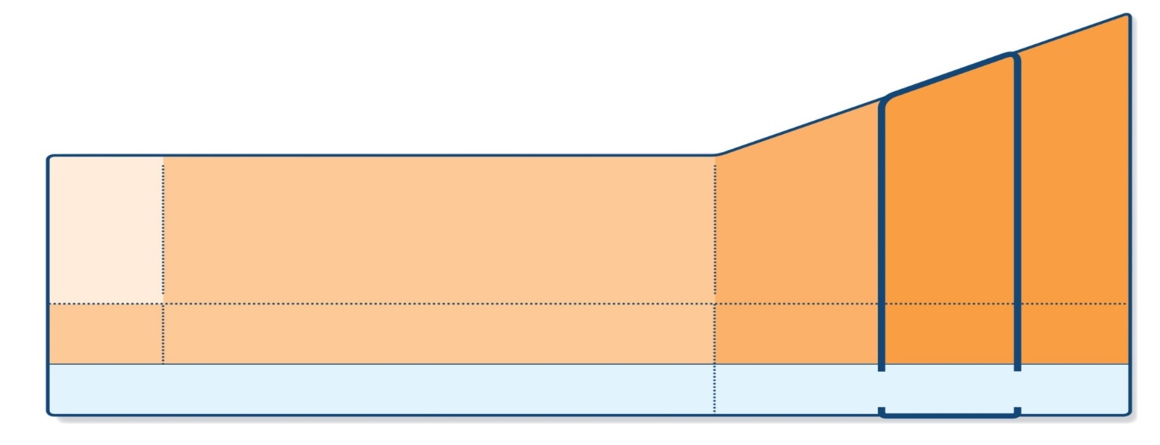
Těžké eosinofilní astma:
těžké astma: vyžaduje krok 4 nebo 5 léčby
těžké refrakterní astma: nedotatečná kontrola přes adekvání léčbu kroky 4 a 5, při optimální spolupráci
anti IL 5
Mepolizumab
Reslizumab
Benralizumab
KROK 5
KROK 4
+ referuj
k přídatné léčbě:
tiotropium
anti-IL5
anti-IgE
preferovaná léčba
KROK 1
KROK 2
KROK 3
Střední/Vysoká IKS/LABA
Nízká dávka IKS
Nízká dávka
IKS/LABA
zvaž nízkou dávku IKS
Antileukotrien (LTRA)
Nízká dávka teofylinu
Střední/Vysoká IKS
nízká IKS + LTRA
nebo + teofyllin
+ Tiotropium
stř/vys IKS + LTRA
nebo + teofyllin
+ nízká dávka
orálního
kortikoidu
jiné léčebné možnosti
SABA dle potřeby
SABA dlp. nebo SMART IKS/LABA
úlevová léčba
GIANA, 2018

Slide 14
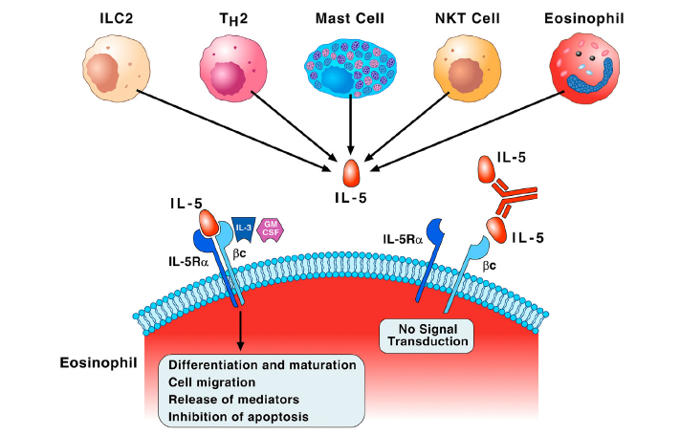
Anti IL-5 + IL-5R léčba
Varricchi G., Frontiers in Immunology, 2017

Slide 15
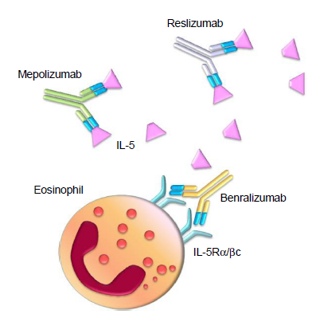
Anti IL-5 + IL-5R léčba
monoklonální protilátky (mAb) anti IL-5
váží se s vysokou afinitou na specifický epitop IL-5
blokují jeho navázání receptor IL-5Rα a jeho následnou aktivaci
monoklonální afukosylována protilátka anti IL5-R
váže se s vysokou afinitou na IL-5Rα receptor
blokuje jeho IL-5 mediovanou aktivaci
blokuje i jiné domnělých ligandy (IL-3 a GM-SCF)
indukuje antigen dependentní buněčnou cytotoxicitu
- tento efekt přispívá k rapidní depleci eozinofilů ve tkáních, seru i dřeni.
Pelaia G., Ther Clin Risk Manag. 2016

Slide 16
Je anti IL-5 léčba efektivní?
anti IL 5
Mepolizumab
Reslizumab
anti IL 5R
Benralizumab

Slide 17
Dlouhodobé cíle léčby astmatu podle GINA 2018:
kontrola symptomů
udržení běžné aktivity
zamezit exacerbacím
trvalému poškození plicních funkcí
minimalizovat riziko nežádoucích účinků léčby
ASSESS
REVIEW RESPONSE
ADJUST TREATMENT

Slide 18
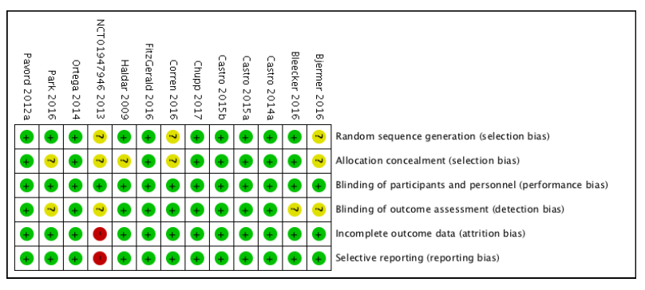
13 RCT, vysoká kvalita důkazů, s nízkým rizikem bias
ukončena z důvodu sponzorského rozhodnutí po randomizaci 13 participantů, nepřispěla do review žádnými daty.

Slide 19
metaanalýza výsledků anti IL-5 léčby
13 RTC
pacienti s středně - těžkým eosinofilním astmatem
léčeni standardní léčbou
minimum středně vysoké dávky IKS
s nedostatečnou kontrolou astmatu:
minimálně 2 klinicky významné exacerbace v posledních 12ti měsících
(AE definované jako epizody minimálně 3denní léčbu systémových vyžadující kortikoidy)
ACQ 1.5 bodů nebo více
(MCID 0.5 bodů. skóre méně než 1 dobrá kontrola, nad 1 špatné kontrola)

Slide 20
metaanalýza výsledků anti IL-5 léčby
Mepolizumab vs. placebo; 4 studie (těžké astma)
vysoké dávky IKS (1) +/- další astma kontrolující lék (3)
historie ≥ 2 AE v předešlých 12M
EO: 300bb/mm³ krve v posledním roce nebo 150bb/mm³ při screeningu nebo 3% ve sputu
Reslizumab vs. placebo; 4 studie (středně těžké-těžké astma)
minimálně střední dávky IKS +/- další kontrolující lék (2); střední dávky IKS, SKS nepovoleny (2)
nekontrolované astma ACQ ≥ 1.5 bodů
EO: 400bb/mm³ krve nebo 3% ve sputu (3), prim. selekce nezohledňovala Eo (1)
Benralizumab vs placebo; 5 studií (středně těžké – těžké astma)
střední-vysoké dávky IKS/LABA (4), vysoké dávky IKS/LABA (1)
historie ≥ 2 AE v předešlých 12M, ACQ ≥ 1.5 bodů, snížené FEV1 (3), nekontrolované astma (1)
Eo nebyla mezi inklusivními kriterii, ale výsledky byly stratifikovány s použitím hl. EO 300bb/mm³ krve

Slide 21
primární cíle:
klinicky signifikantní exacerbace
definovány léčbou systémovými steroidy s nebo bez nutnosti nemocničních kontrol nebo hospitalizace
sekundární cíle:
exacerbace vyžadující návštěvu emergency nebo hospitalizaci
HRQL (ACQ, ACQL, SGRQ)
plicní funkce (FEV1)
klinicky významné nežádoucí účinky
hladina eosinofiů;

Slide 22
lék | AE | AE/em-hosp | FEV1 | HRQL | Redukce Eosinofilů | Nežádoucí účinky
mepolizumab
respizumab
benralizumab
RR 0.36, 95% CI 0.20 to 0.66;
N = 936; st = 2
RR 0.45, 95% CI 0.36 to 0.55 (N= 936, st 2)
insuficientní data k vyhodnocení
Ortega 2014: dok. pokles Eo ve 4T, s max. poklesem
o 86% ve 12 T, který byl udržen po čas studie.
pre-bronchodilator FEV1
MD 0.11 L, 95% CI 0.06 to 0.17
(N= 936, st 2)
ACQ; MD -0.42, 95% CI -0.56 to -0.28, (N= 936, st 2)
MCID 0,5b
respondéři 59% mepo vs. 42% placebo
SGQR; MD -7.40, 95% CI -9.50 to -5.29, (N= 936; st 2)
MCID 4b
respondéři 73% mepo vs. 55% placebo

Slide 23
lék | AE | AE/em-hosp | FEV1 | HRQL | Redukce Eosinofilů | Nežádoucí účinky
mepolizumab
reslizumab
benralizumab
RR 0.43, 95% CI 0.33 to 0.55
(N = 953; st 2)
MD -476.83, 95% CI -499.32 to -454.34
N = 1656; st = 4
pre-bronchodilator FEV1
MD 0.11 L, 95% CI 0.07 to 0.15
(N = 1652; st = 4)
AQLQ instrument (MCID 0.5b)
MD 0.28, 95% CI 0.17 to 0.39
(N = 1164; st 3)
ACQ (MCID 0.5b)
MD -0.25, 95% CI -0.33 to -0.17
(N = 1652; st 4)

Slide 24
lék | AE | AE/em-hosp | FEV1 | HRQL | Redukce Eosinofilů | Nežádoucí účinky
mepolizumab
reslizumab
benralizumab
RR 0.68, 95% CI 0.47 to 0.98
N = 1537; st = 2
RR 0.62, 95% CI 0.55 - 0.70
(N = 2456; st = 3)
in both eo and non-eo
larger in eo
% change from baseline
MD -104.74, 95% CI -116.12 to - 93.35; N = 2295; st = 2
pre-bronchodilator FEV1
MD 0.10, 95%CI 0.05 to 0.14
(N = 2355; st = 3)
benefit only in eo
significant subgroup difference eo vs. non-eo
(P = 0.02, I˛ = 82.0%)
AQLQ (MCID 0.5b)
MD 0.23, 95%CI 0.11 to 0.35
(N= 1541; st 3), data only in eo available
ACQ (MCID 0.5b)
MD -0.20, 95% CI -0.29 to -0.11
(N= 2359; studies = 3), in both eo and non-eo

Slide 25
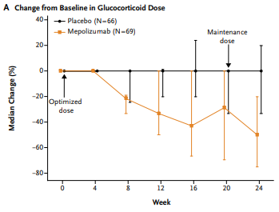
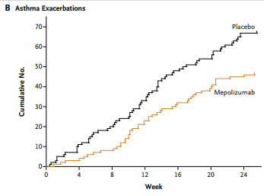
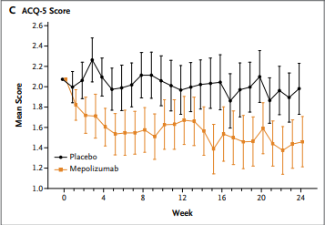
Kortikoidy šetřící efekt anti IL-5 (mepolizumab)
n = 135
severe eosinophilic asthma (300cells/mm³ last Y or 150bb/mm³ during optimiziacion phase)
6M maintenance with systemic glucocorticoids (5 to 35 mg per day of prednisone or its equivalent) before entering the study
+ high-dose ICS + an additional controller
glucocorticoid-sparing effect of mepolizumab (at a dose of 100 mg) with that of placebo administered subcutaneously every 4 weeks for 20 weeks.
median reduction 50%
Bel E., NEJM, 2014

Slide 26
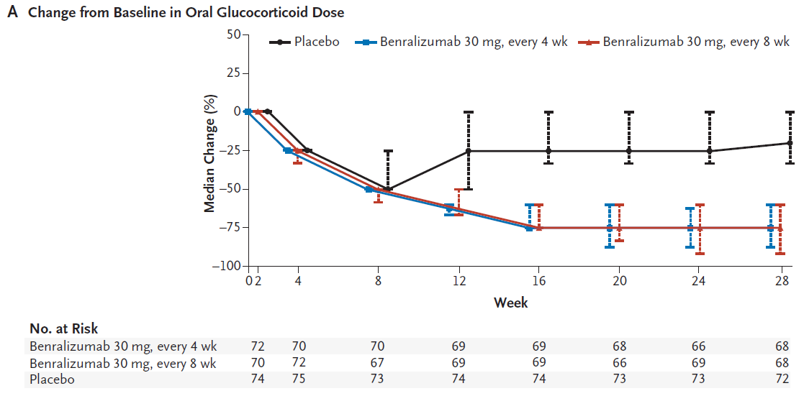
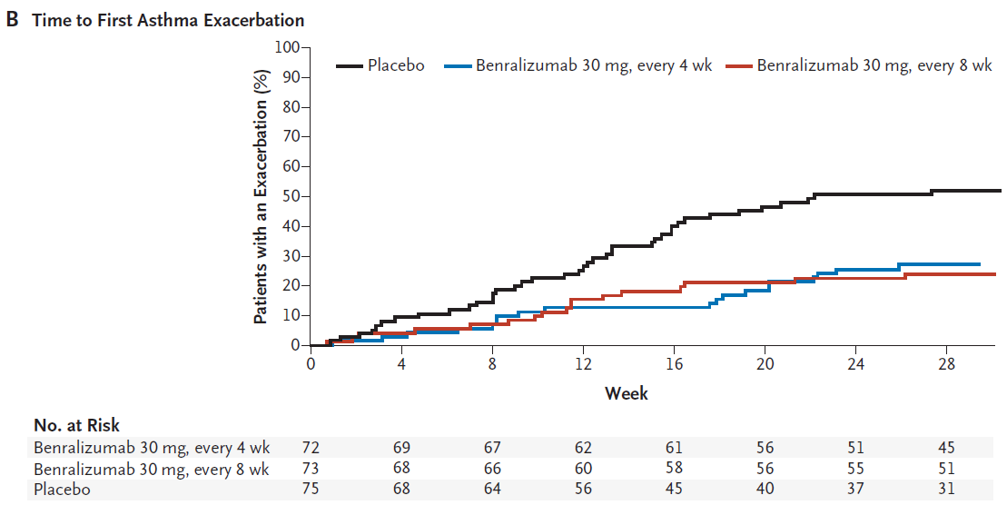
Kortikoidy šetřící efekt anti IL-5R (benralizumab)
n=220
stratification 150-300 cells/mm^{3,} ≥ 300cells/mm³
benralizumab at a dose of 30 mg every 4 weeks, benralizumab at a dose of 30 mg administered every 4 weeks for the first three doses and then every 8 weeks
high-dose ICS/LABA + an additional controller + OGC
benralizumab dosing regimens significantly reduced the median final oral glucocorticoid doses from baseline by 75%, as compared with a reduction of 25% in the oral glucocorticoid doses in the placebo group (P<0.001 for both comparisons)
odds of reduction 4x higher vs. placebo
Nair P., NEJM, 2017

Slide 27
Souhrn: eosinofilní astma
často těžké astma (až 50% těžkých astmatiků)
zvýšený počet eozinofilů v periferní krvi (≥4% or ≥400/mm³)¹
absence atopie klininické relevance
riziko exacerbací
zhoršené plicní funkce (nízké FEV1, hyperinflace)
častá asociace s nasálními polypy, sinusitidou
aspirinová sensitivita/ASA (aspirin sensitiv astma)
často rezistence vůči inhalačním kortikosteroidům

Slide 28
Souhrn: Anti IL5/ IL-5R u eosinofilního astmatu
cílení léčby na IL-5 nebo IL-5 receptor vede u pacientů s těžkým eosinofilním astmatem, které je nekontrolované přes standardní léčbu vede:
ke signifikantnímu snížení klinicky významných exacerbací, cca o 50%
k signifikantnímu zlepšení kvality života, ač ve většině studií nebylo dosaženo CMID
k signifikantnímu zlepšení plicních funkcí (FEV1), ač. klinická významnost tohoto zlepšení (FEV1 + cca 100 ml) je nejednoznačná
k snížení počtu eozinofilů v periferní krvi, s nejvýznamnější efekt u benralizumabu, který vede téměř k totální depleci eozinofilů (otázka risk/benefitu bude jistě předmětem dlouhodého sledování)
léčba má obecně dobrý bezpečnostní profil
léčba mepolizumabem, reslizumabem umožnuje redukci dávek SKS

Slide 29
Registrované LP s indikací pro těžké eosinofilní astma
Nucala, mepolizumab
přídatná léčba těžkého refrakterního eosinofilního astmatu u dospělých pacientů
doporučená dávka mepolizumabu je 100 mg podaná subkutánně jednou za 4 týdny
Cinqaero, reslizumab
přídatná léčba u dospělých se závažným eozinofilním astmatem nedostatečně kontrolovaným i přes užívání vysokých dávek inhalačních kortikosteroidů plus dalšího léčivého přípravku pro kontrolu astmatu
intravenózní podání, á 4 týdny
balení inj. lahvička 10mg/ml o objemu 2,5 ml a 10ml
dle TH max. dávka 3mg/kg
Fasenra
přídavná udržovací léčba dospělých pacientů s těžkým eosinofilním astmatem, kteří nejsou adekvátně kontrolováni vysokými dávkami inhalačních kortikosteroidů a dlouhodobě působících β-agonistů
30mg benralizumabu jako subkutánní injekce jednou za 4 týdny pro první 3 dávky a dále jednou za 8 týdnů.

Slide 30
Děkuji za pozornost

